Slide 1

Bài 33
Thực hành: Quan sát
các loại nấm

Slide 2


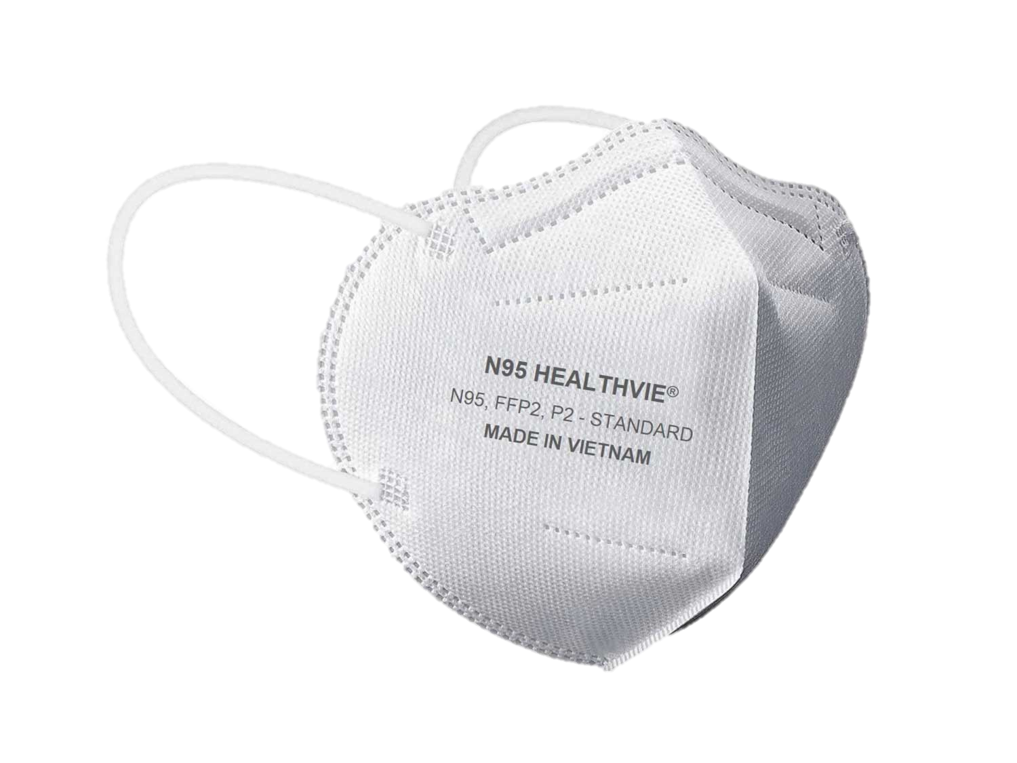





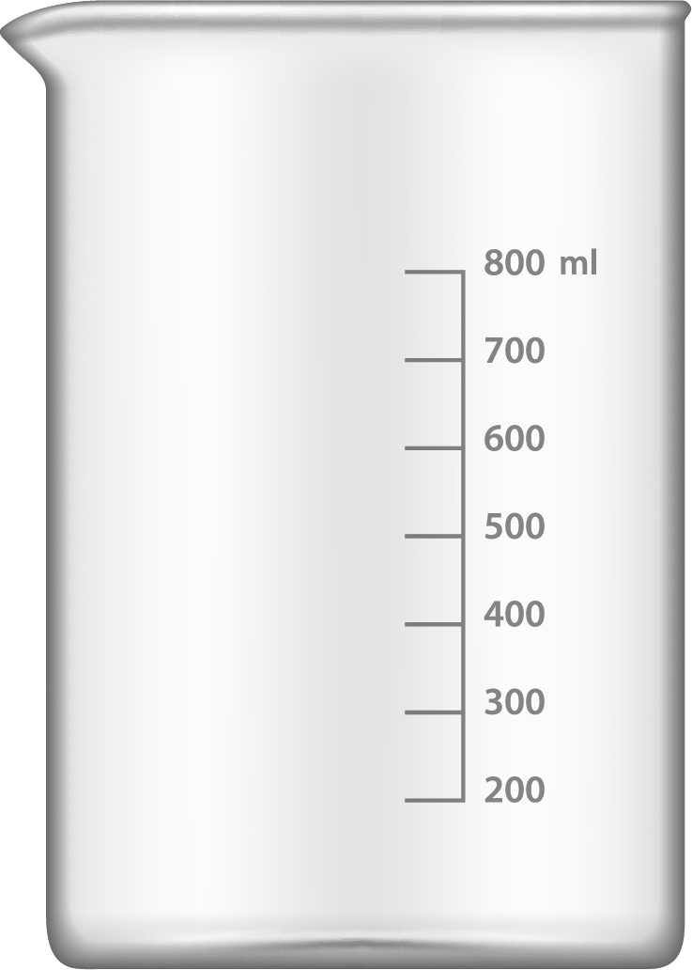
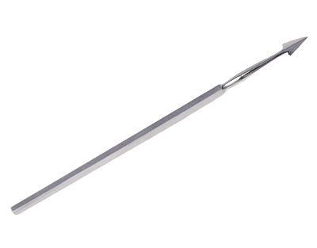
Chuẩn bị dụng cụ
Lam kính và lamen
Giấy thấm
Găng tay
Khẩu trang
Ống nhỏ giọt
Kính hiển vi
Nước cất
Kính lúp
Dao mổ
Kim mũi mác

Slide 3
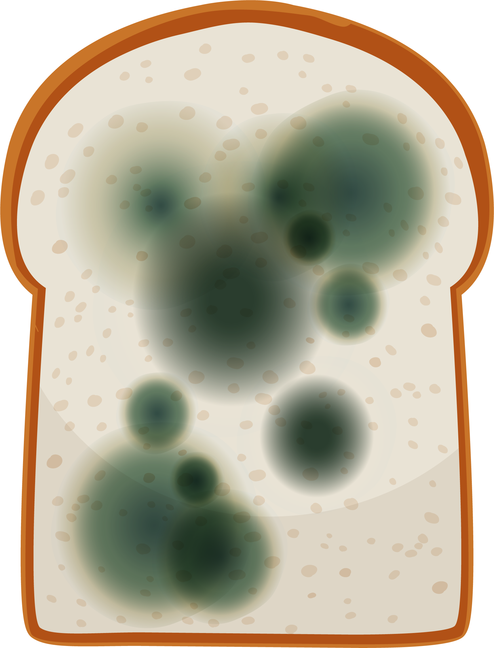

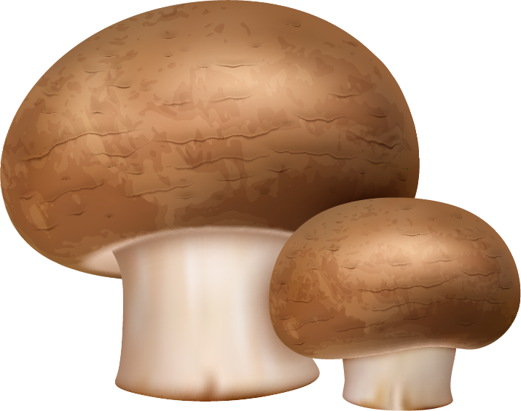
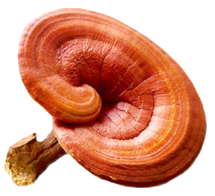
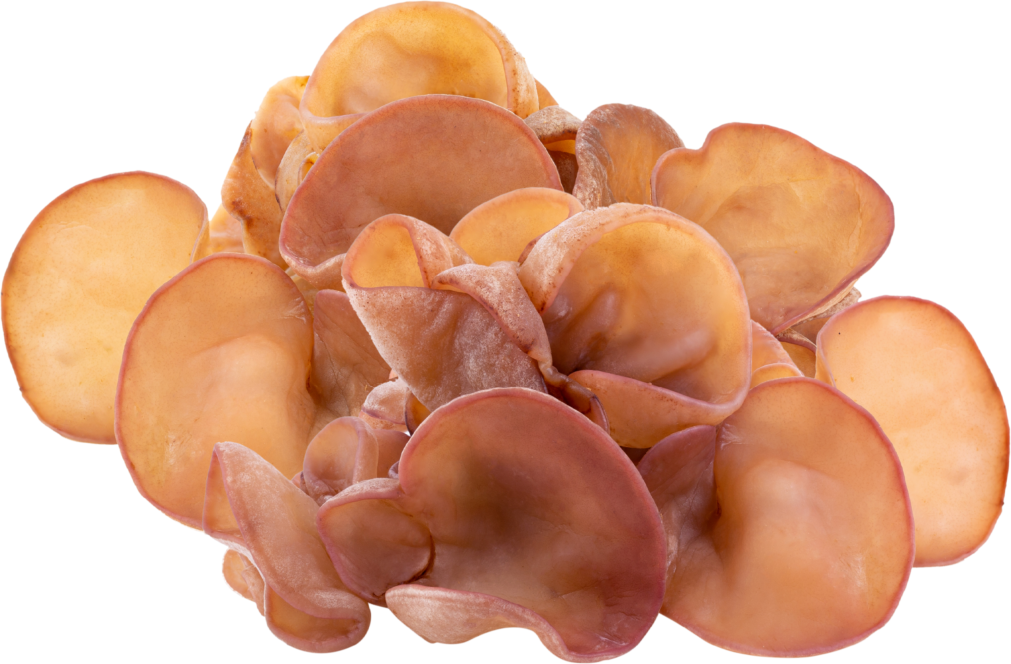
Chuẩn bị mẫu vật
Bánh mì bị mốc
Quả cam bị mốc
Nấm hương
Mộc nhĩ
Nấm linh chi

Slide 4

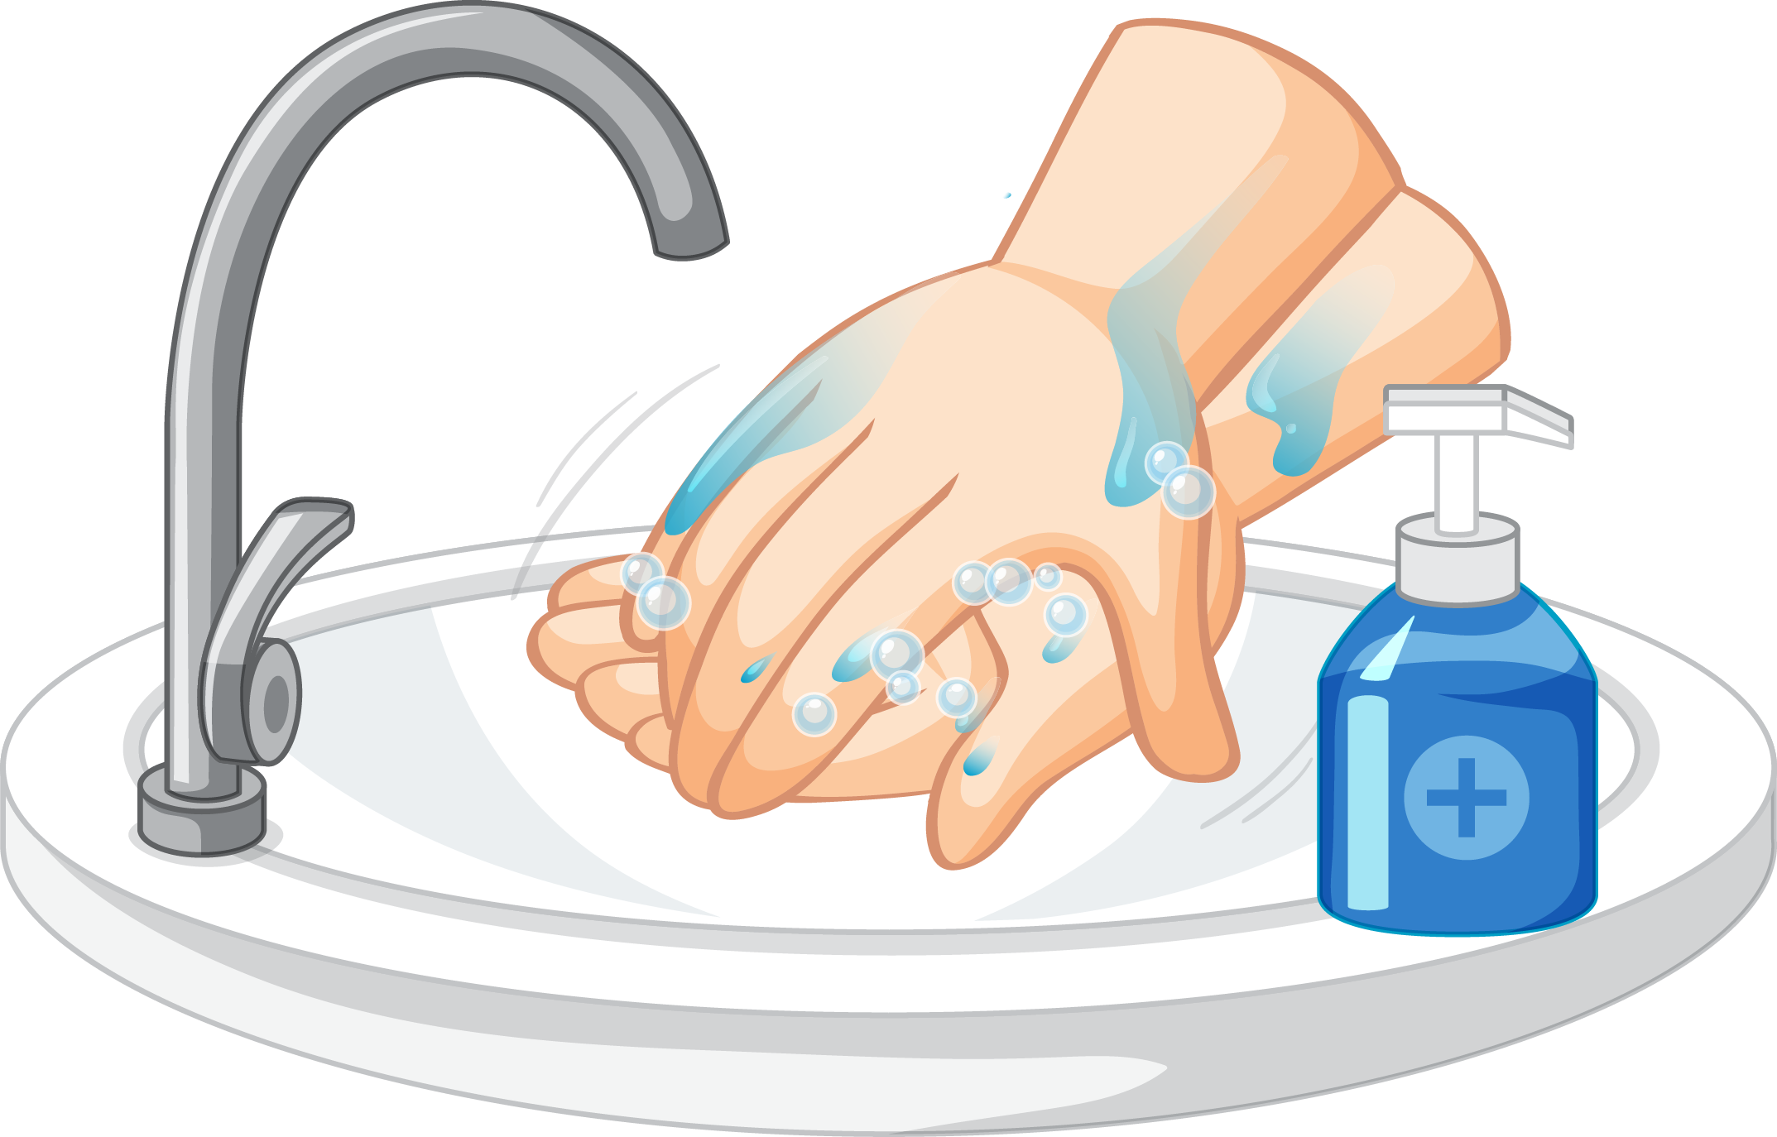
Lưu ý
Rửa tay trước và sau khi làm thí nghiệm
Đảm bảo đúng quy tắc an toàn trong phòng thí nghiệm

Slide 5

Quan sát các loại nấm mốc
Bánh mì bị mốc
Quả cam bị mốc

Slide 6

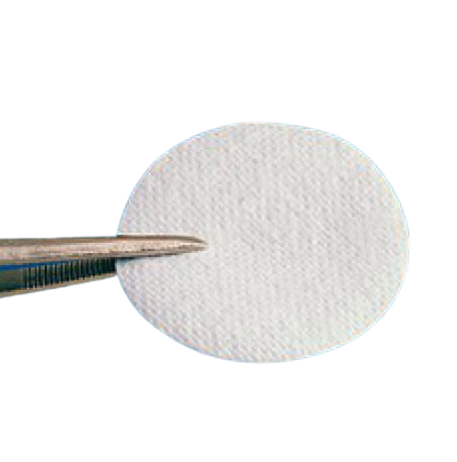
Quan sát các loại nấm mốc

Slide 7
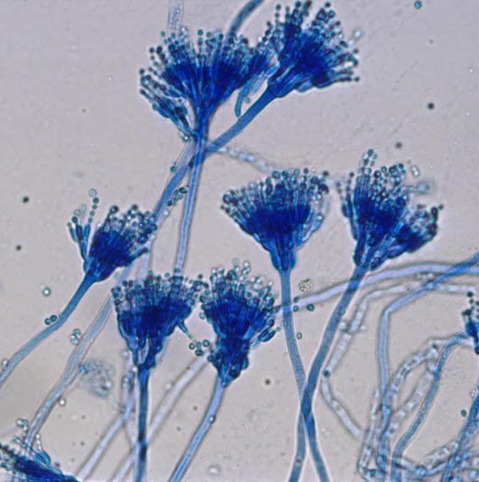
Quan sát các loại nấm mốc

Slide 8
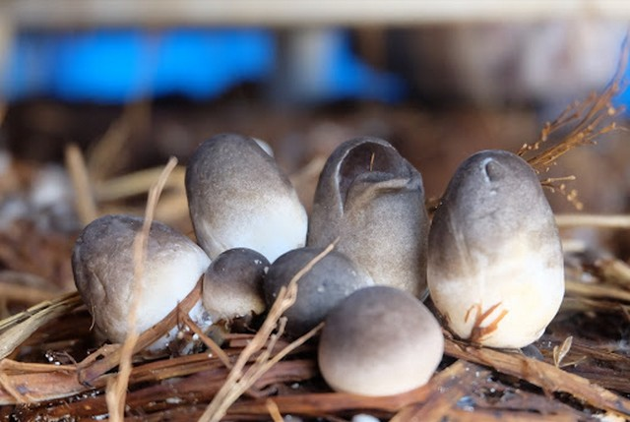
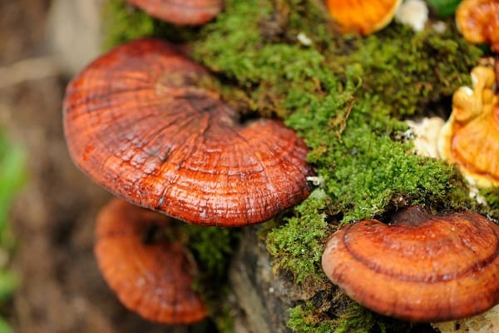
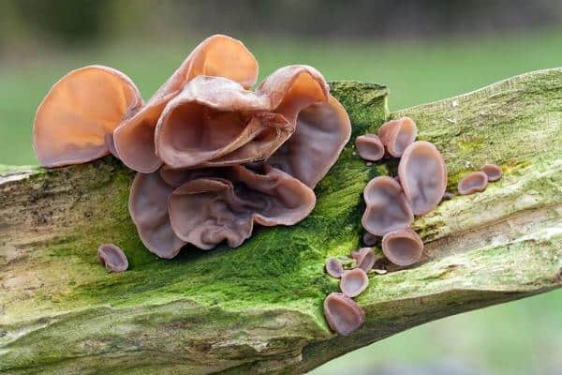
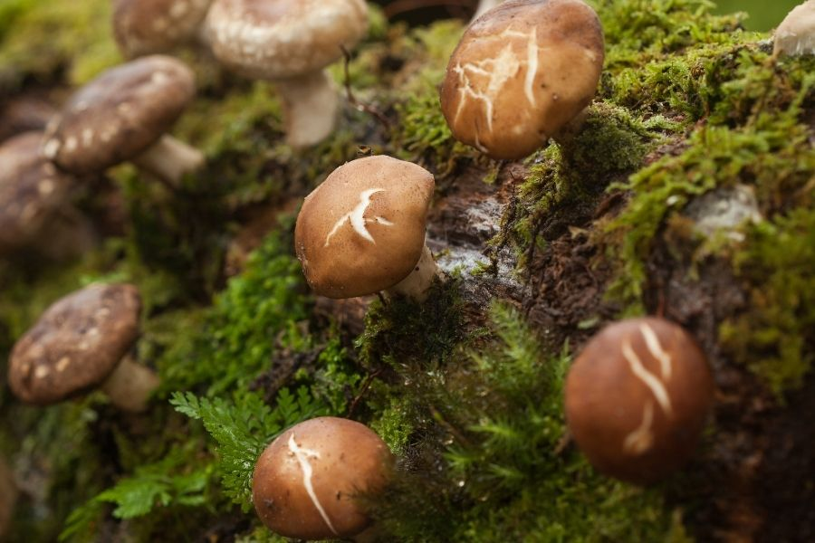
Quan sát các loại nấm thường gặp
Nấm
linh chi
Nấm rơm
Mộc nhĩ
Nấm hương

Slide 9



Quan sát các loại nấm thường gặp
Vảy nấm
Mũ nấm
Cổ nấm
Phiến nấm
Cuống nấm
Bao nấm
Sợi nấm
Xác định cấu tạo của nấm đảm.

Slide 10

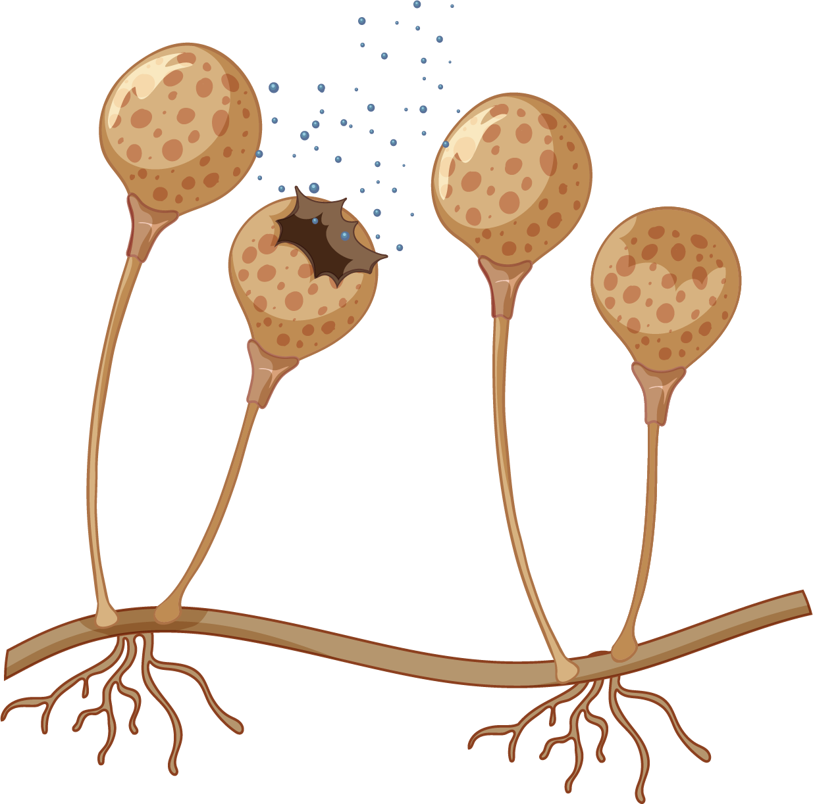
Thu hoạch
Vẽ vào vở hình ảnh một số loại nấm đã quan sát.

